Slide 1

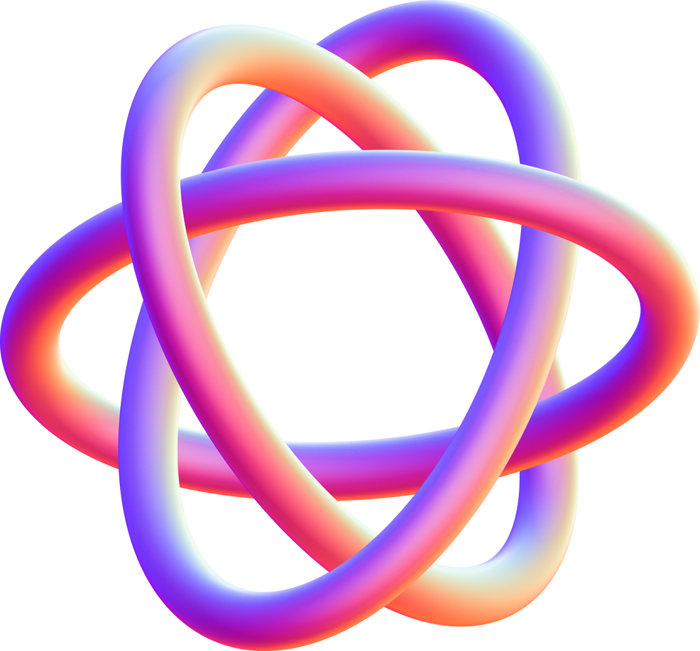

Тема. Будова народної
казки «Яйце-райце»

Slide 2



Завдання уроку :
  Попрацюємо над казкою;
  Замислимося над проблемою;
Збагатимо нашу мову
Дізнаємося багато нового і цікавого!

Slide 3






Робота
над змістом казки
1.Назвіть головних героїв казки.
2. Хто є другорядними героями?

Slide 4


Композиція казки
Композиційно казка складається зі вступу і чотирьох сюжетних частин, кожна з яких
містить зав’язку, розвиток дій, кульмінаційний момент, розв’язку.
Вступ являє собою елементи космогонічного міфу про боротьбу між птахами і тваринами, в якій перемагають останні, але лишається живим лише мудрий Орел.

Slide 5


Композиція казки
І – «Орел і Стрілець» («не роби іншому того, чого самому собі не бажаєш»).
ІІ – «Стрілець і Змія».
ІІІ – «Парубок, Змія, донька Змії».
ІV – «Парубок і дівчина-Зміючка».

Slide 6

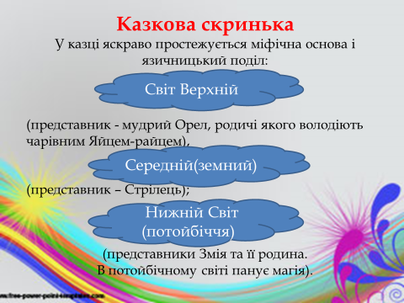
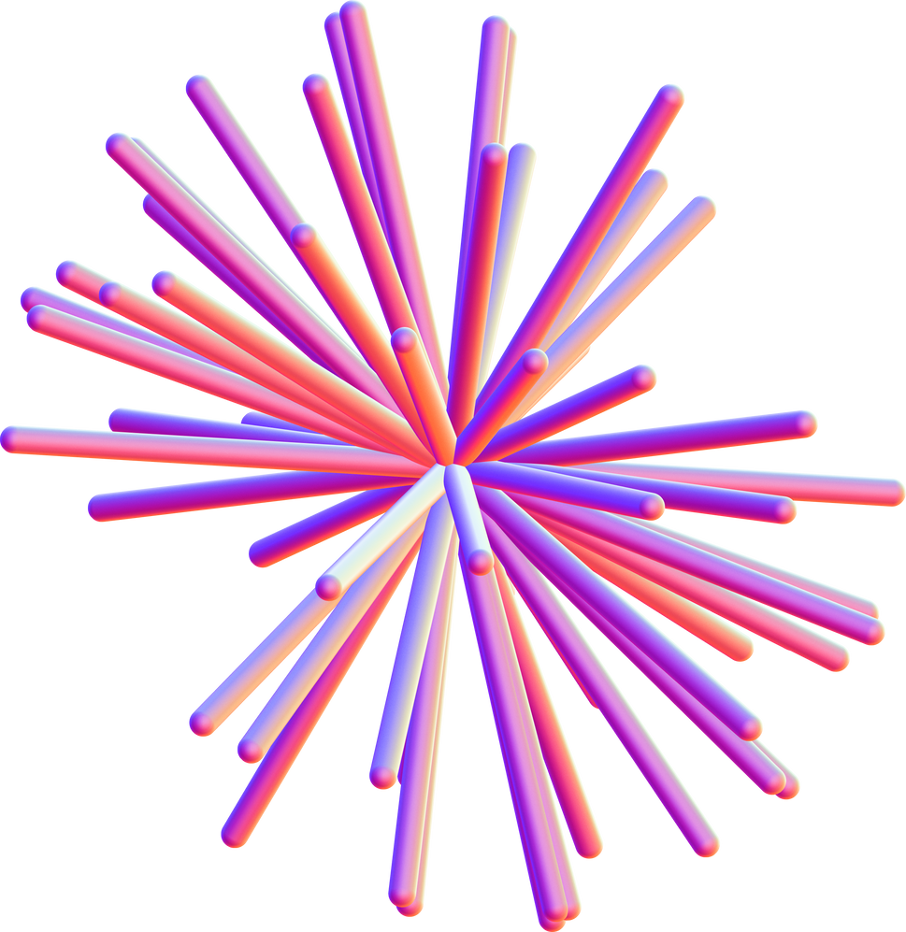


Slide 7
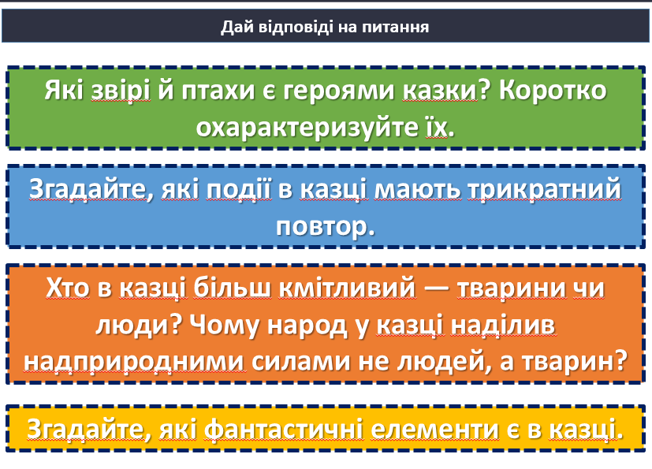


Slide 8
“Чого навчила мене казка “Яйце-райце”?”

Slide 9
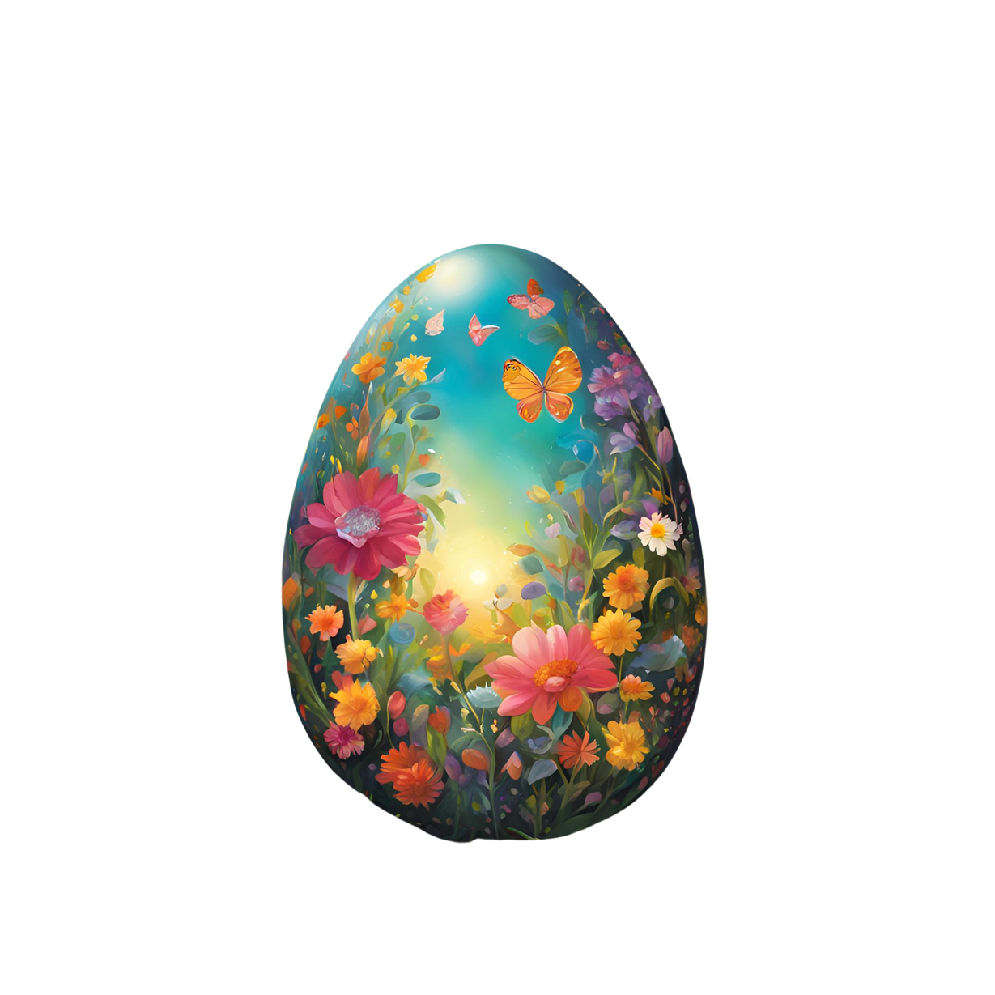
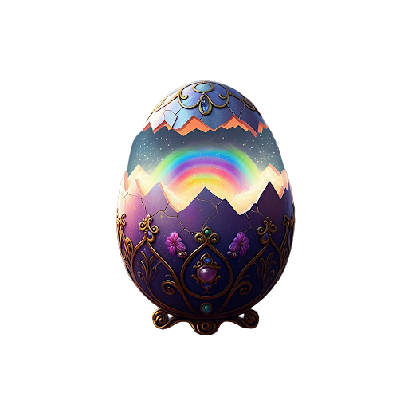
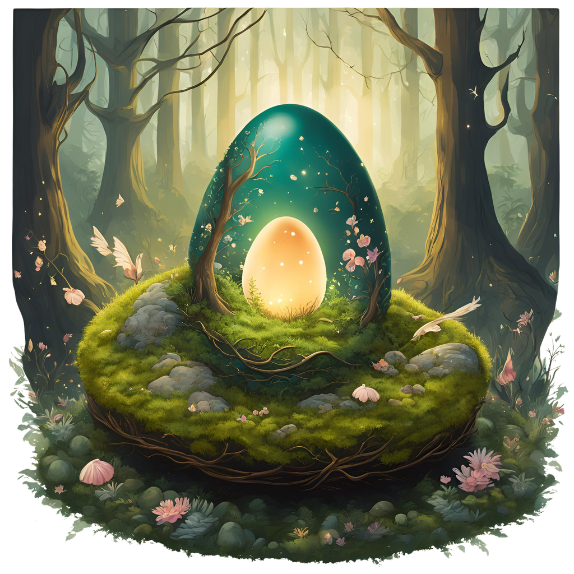

Slide 10
Використано матеріали з інтернету

